Slide 1
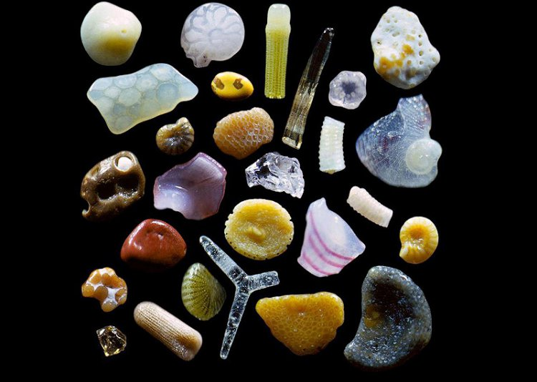
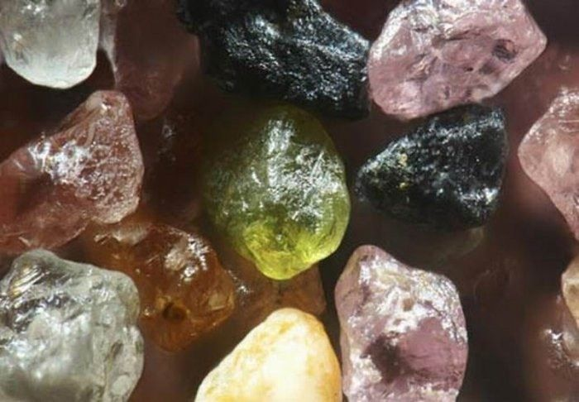
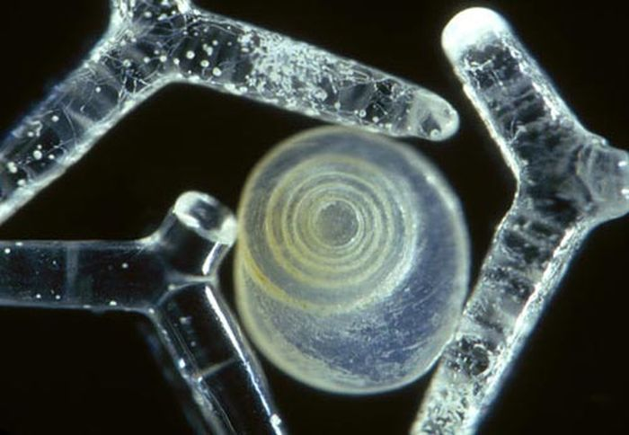
цветные пески
Ким Марина,
ученица 6 «В» класса
МОУ СОШ №50

Slide 2
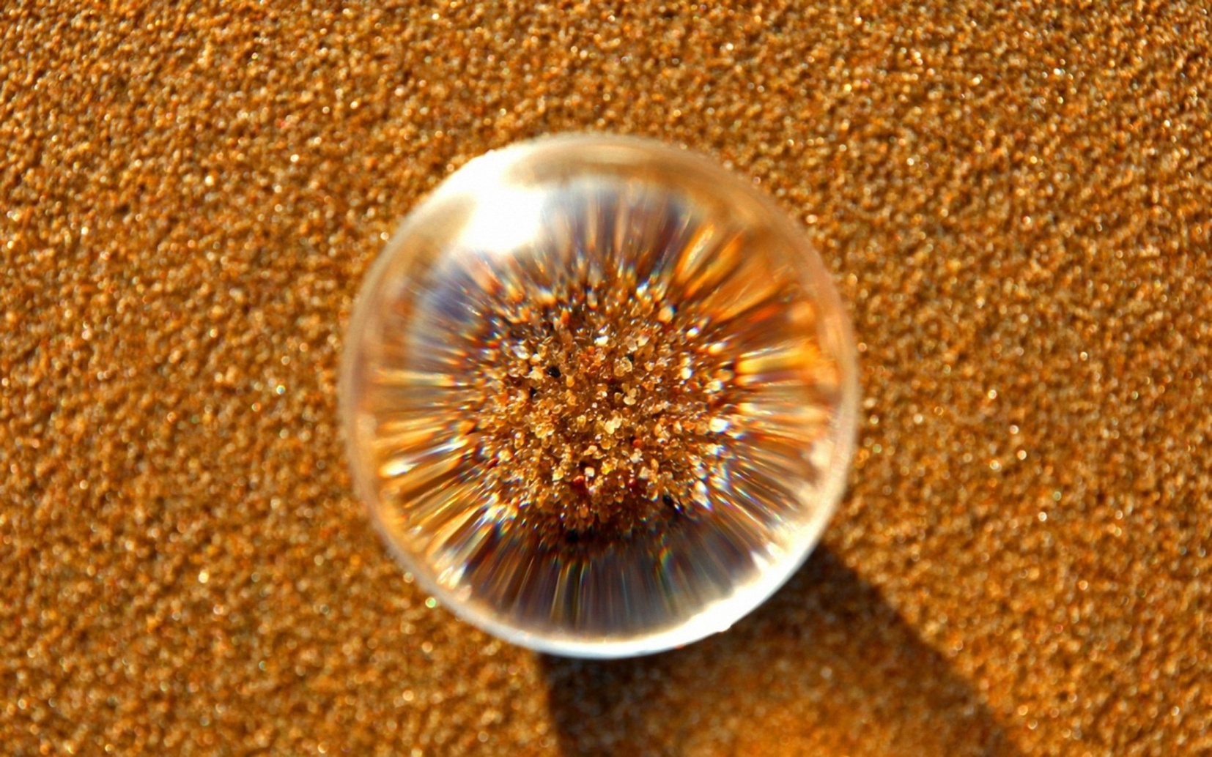
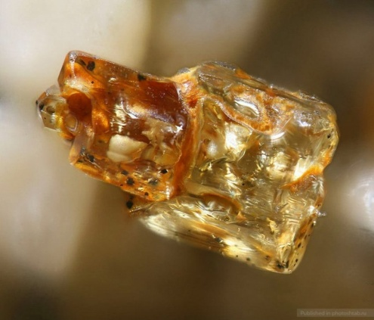
«Гуляя по пляжу, мы даже не задумываемся, по каким сокровищам ходим» Гари Гринберг

Slide 3
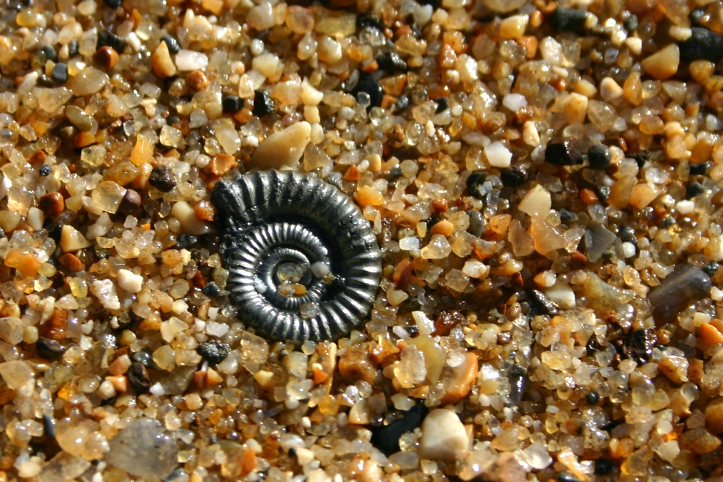
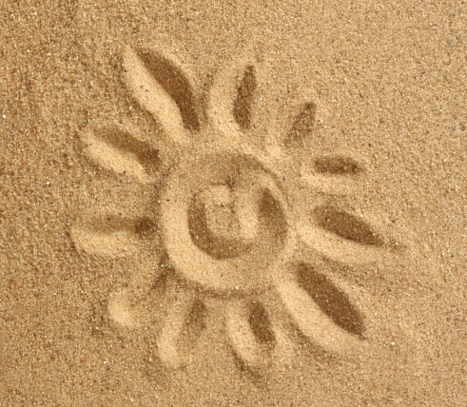
Цель
раскрыть удивительные тайны, которые хранит песок — безмолвная летопись биологической и геологической истории местной природы

Slide 4
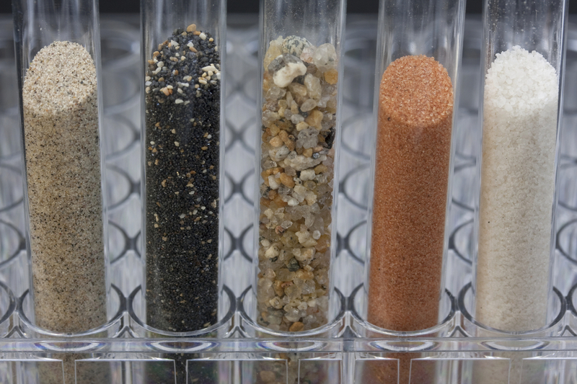
Задачи
дать характеристику понятия «песок»,
рассмотреть виды классификации песка
(по крупности, происхождению, составу, цвету),
описать сферы его применения

Slide 5
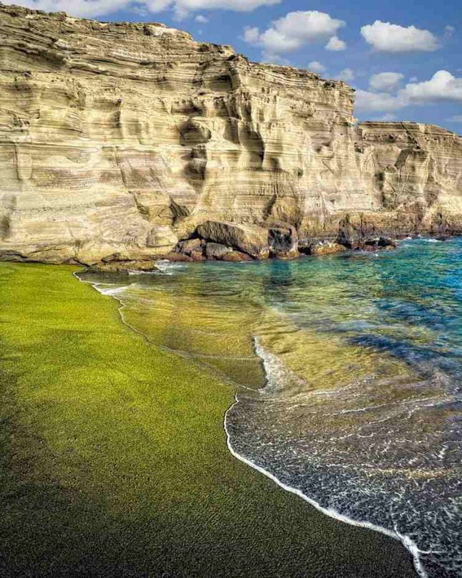
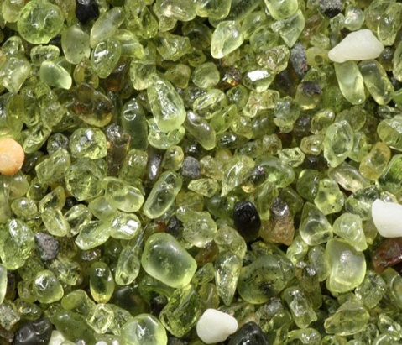
Задачи
Рассказать о пляжах с необычным песком, образованных в результате вулканической деятельности и под воздействием органических факторов

Slide 6
Источники литературы
справочник
учебники
журнал
Интернет

Slide 7
Структура и содержание реферата
Введение
Глава I. Что такое песок. Виды, характеристики и применение песка
Глава II. Разнообразие пляжных песков
2.1. Песок, образованный в результате вулканической деятельности
2.2. Пляжи, которые обязаны своим происхождением органическим факторам
Заключение
Литература

Slide 8
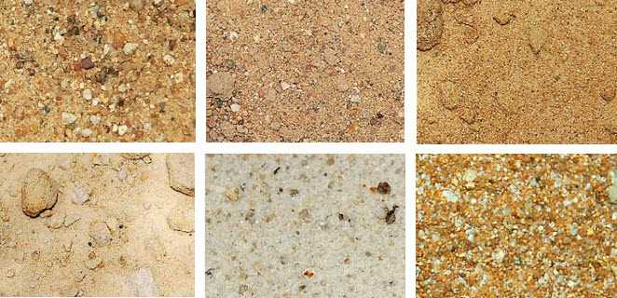
«Песок - измельченный, перетертый природою камень, мелкие каменные зёрна», - В.И.Даль

Slide 9
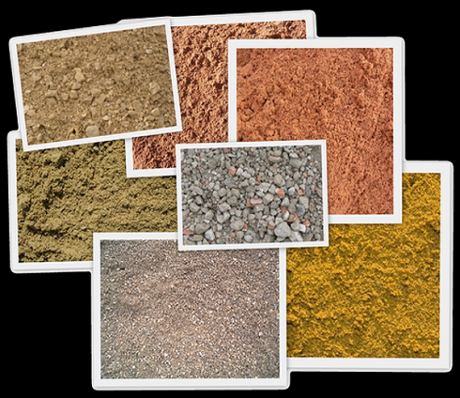
Песок
по способу образования
Горные
Морские
Речные

Slide 10
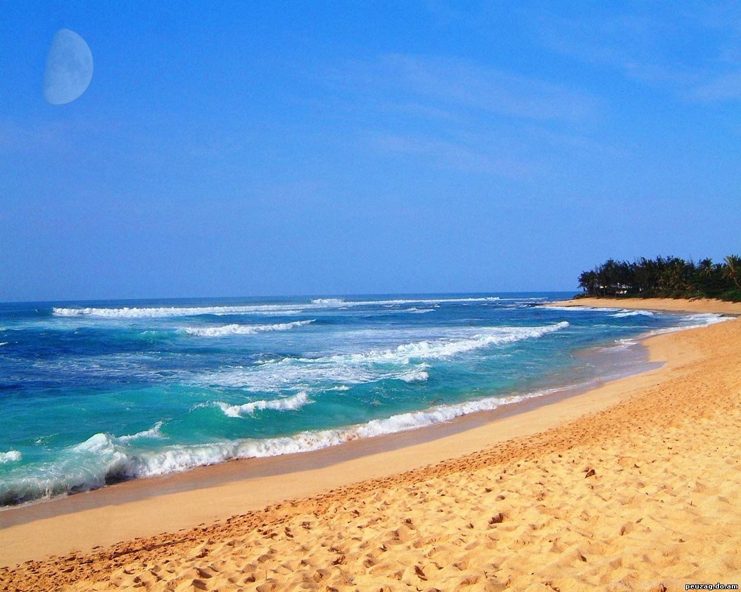
Жёлтый песок – самый распространённый на пляжах мира

Slide 11
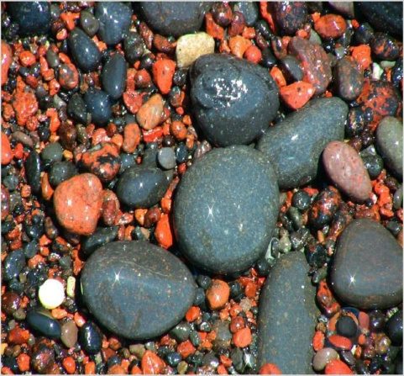
Цветные пляжи мира
Белый
Черный
Серый
Розовый
Красный
Золотой
Зеленый
Фиолето-вый

Slide 12
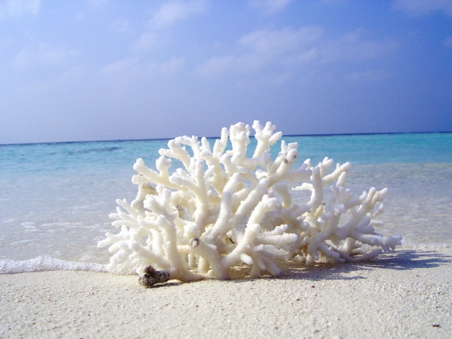
Австралийский пляж Hyams Beach занесён в Книгу Рекордов Гиннеса, как самый белоснежный пляж мира. Свой цвет он получил благодаря кораллам, которые со временем были перетёрты в песок

Slide 13
Чёрный пляж Пуналу на Гавайях. Песок этого пляжа - вулканического происхождения. Он состоит из измельчённого базальта

Slide 14
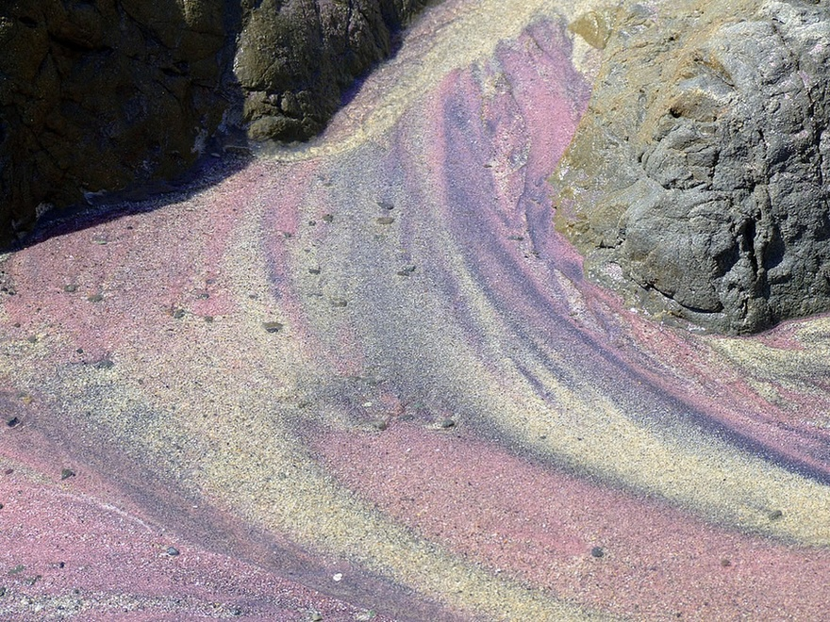
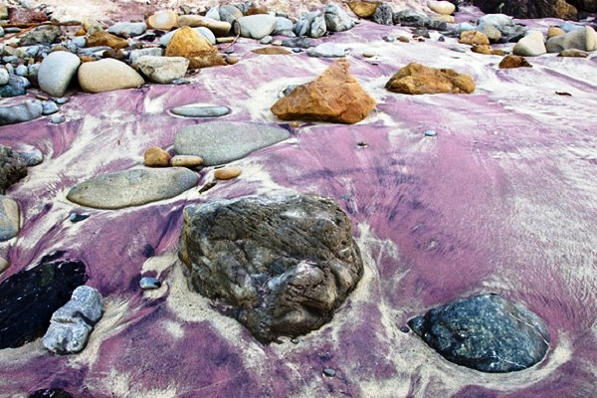
В Центральной Калифорнии на пляже Пфайффер песок не просто розовый, а с фиолетовым отливом. Раскрасила его гранатовая крошка — неподалеку от пляжа холмы, богатые этим минералом

Slide 15
В двух местах на планете побережье окрашено в изумрудный цвет — на пляже Папаколеа в южной части о. Гавайи и на о. Гуам. Такую окраску песку придают кристаллы минерала хризолита, входящие в состав ограждающей пляж застывшей лавы

Slide 16
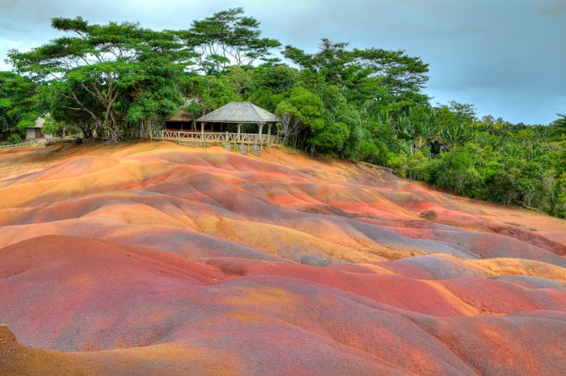
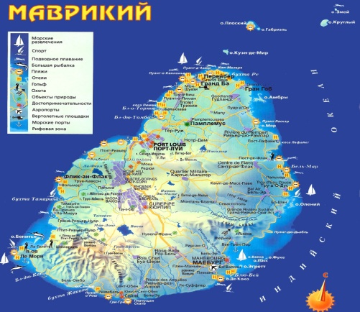
На юго-западе о. Маврикий располагаются песчаные дюны, состоящие из песков семи различных цветов

Slide 17
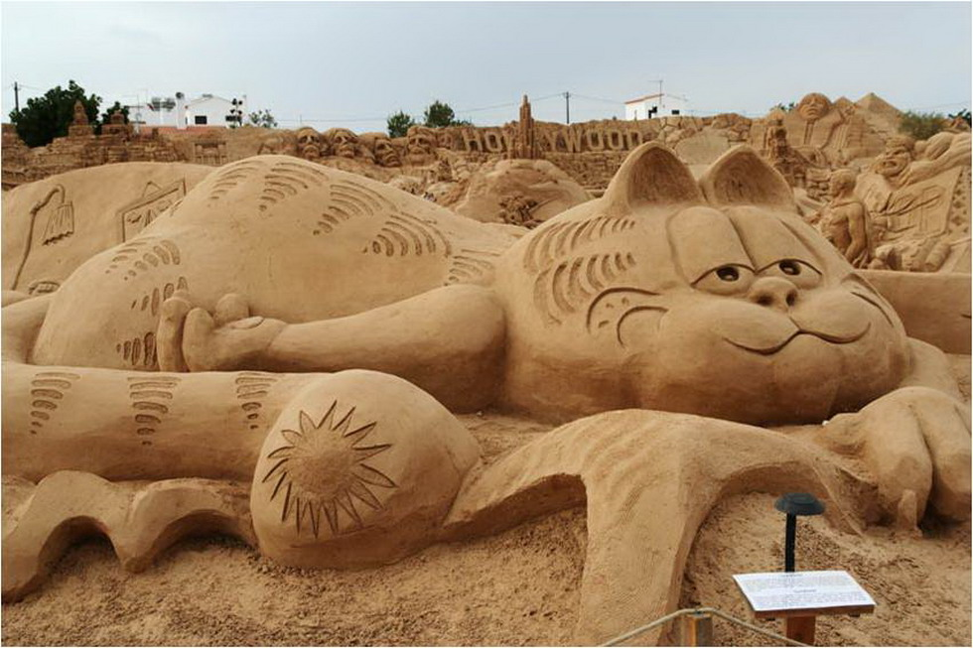
Применение песка

Slide 18
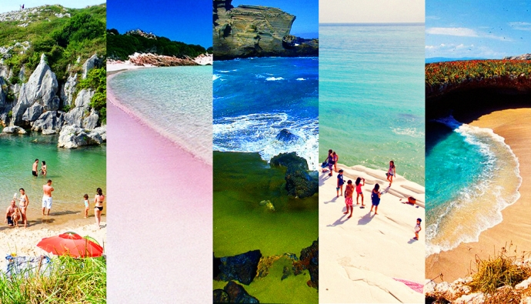
Спасибо
за внимание!

